Slide 1
BMI

Slide 2
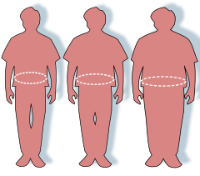
Niedowaga, Prawidłowa masa ciała, Nadwaga i Otyłość
Niedowaga to stan niedoboru masy ciała. Jest to określenie najczęściej odnoszące się do ludzi. Przyjmuje się, że niedowaga zaczyna się, gdy wskaźnik BMI (opisany na następnym slajdzie) spada poniżej 18,5 u osoby dorosłej.
Prawidłowa masa ciała to stan idealnej ilości masy ciała. Występuje ona kiedy wskaźnik BMI u osoby dorosłej jest pomiędzy 18,5-24.99.
Nadwaga i otyłość to nadmierne nagromadzenie tłuszczu, które stanowi zagrożenie dla życia ludzkiego. Nadwaga występuje, kiedy wskaźnik BMI u osoby dorosłej jest większy lub równy 25. Otyłość zaś występuje, kiedy wskaźnik ten jest większy lub równy 30.
To zdjęcie, autor: Nieznany autor, licencja: CC BY-SA

Slide 3
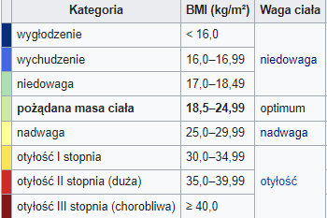
Wskaźnik BMI
Wskaźnik BMI (z ang. Body Mass Index) jest wyznacznikiem powstałym przez porównanie wzrostu z masą ciała. Skala BMI jest opracowana wyłącznie dla osób dorosłych i nie można stosować jej u dzieci. Aby obliczyć ten wskaźnik należy podzielić masę ciała przez wysokość ciała do kwadratu (wzór poniżej). Według skali tego wskaźnika:

Slide 4
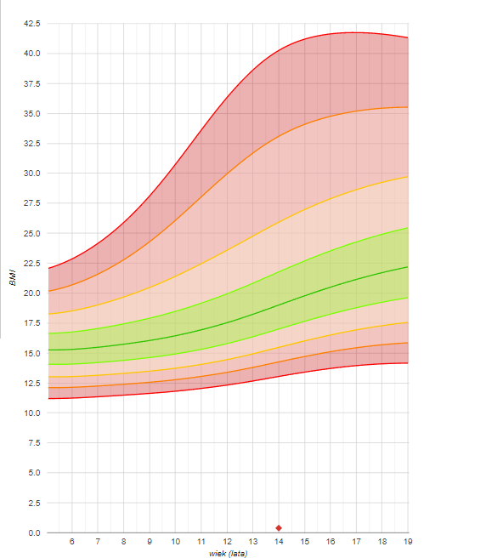
Wskaźnik BMI u dzieci
Skala wskaźnika BMI została opracowana wyłącznie dla osób dorosłych, więc nie można jej stosować u dzieci. Żeby określić czy dziecko ma niedowagę, prawidłową masę ciała, lub nadwagę stosuje się siatki centylowe (zdjęcie poniżej). Do określenia naszego stanu musimy obliczyć swoje BMI i podstawić je pod odpowiedni wiek.

Slide 5
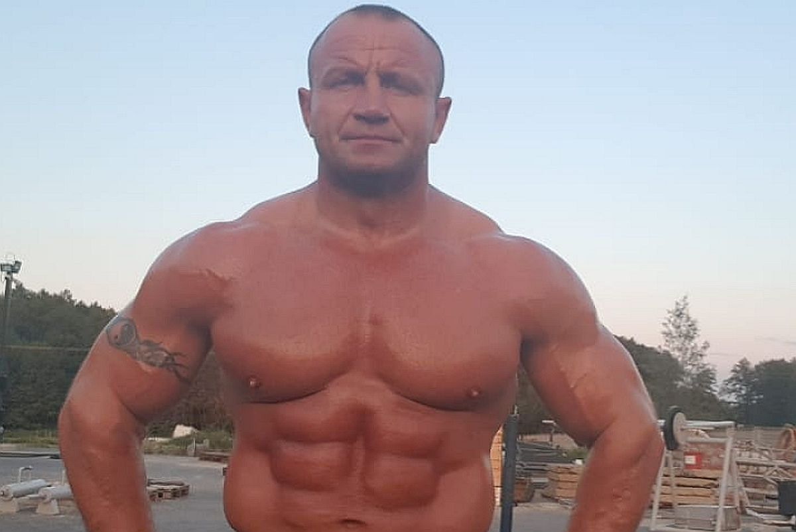
Skuteczność BMI
Warto pamiętać, że BMI to jedynie wskaźnik, nie może być ono wykorzystywane jako narzędzie diagnostyczne. Przykładowo zawodnik mieszanych sztuk walki Mariusz Pudzianowski o wzroście 186cm i wadze 120 kg według wskaźnika BMI (34,68) miałby prawie otyłość II stopnia. Waga Mariusza wzięła się z wagi jego mięśni, a nie z samego tłuszczu, dlatego wskaźnik BMI tu nie działa. Więc zanim ostatecznie określimy czy z naszą wagą jest coś nie w porządku, warto jest udać się do lekarza lub dietetyka.

Slide 6
Przyczyny niedowagi:
Najczęstszymi przyczynami niedowagi to choroby, np.:
-choroby zakaźne: AIDS, gruźlica
-choroby metaboliczne
-choroby nowotworowe
-choroby pasożytnicze
-zaburzenia endokrynologiczne (zaburzenia związane z układem hormonalnym)
-anoreksja oraz bulimia
-zaburzenia wchłaniania pokarmów
Może to być także nieprawidłowa dieta.

Slide 7
Przyczyny nadwagi i otyłości
Wyróżniamy dwa rodzaje otyłości: Otyłość pierwotną i wtórną. Otyłość pierwotna rozwija się wskutek czynników zewnętrznych lub zaburzeń genetycznych, a otyłość wtórna to konsekwencja innej choroby.
Do przyczyn nadwagi oraz otyłości zaliczamy m.in.:
-Nieprawidłową dietę
-Zbyt małą aktywność fizyczną
-Stres i zaburzenia emocjonalne
-Czynniki genetyczne (mutacje genetyczne powodujące zaburzenia procesów kontrolujących przemianę materii)
Przyczyną otyłości wtórnej są choroby, takie jak np.:
-Niedoczynność tarczycy
-Cukrzyca typu 2
-Zespół Cushinga
-Niedobór witami
-Okres menopauzy

Slide 8
Nieprawidłowa dieta
Wiele źródeł podaje, że tyje się od określonych produktów np. Węglowodanów, tłuszczów, słodyczy, przekąsek lub fast foodów. Jest to nieprawda. Nie tyjemy od określonych produktów, lecz od nadwyżki kalorycznej, czyli od jedzenia większej liczby kilokalorii niż jest nam potrzebna. Podobnie jest z niedowagą, lecz ta bierze się od zbyt małej liczby zjadanych kilokalorii. Dlatego można tyć jedząc tylko zdrowe posiłki i chudnąć jedząc tylko słodycze. Warto też powiedzieć, że dieta powinna być zbilansowana, gdyż jedzenie głównie słodyczy i chudnięcie jest bardzo niezdrowe, ponieważ nie dostarczamy organizmowi potrzebnych tłuszczów i białek. Tak samo w przypadku jedzenia samych zdrowych posiłków, nawet gdy są one zbilansowane i dostarczamy organizmowi potrzebnych węglowodanów, tłuszczów i białek, taka dieta skończy się prędzej czy później buntem i powrotem do starych nawyków. Według mnie najlepiej stosować zasadę 80/20 czyli 80% pokarmów spożywanych w ciągu dnia to zdrowa żywność, a 20% to słodycze, przekąski lub cokolwiek inne, na co mamy ochotę.

Slide 9
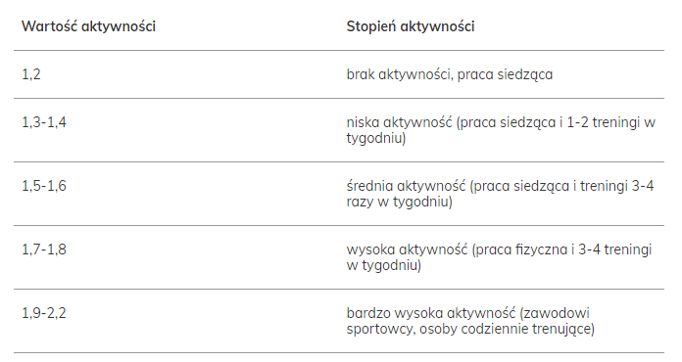
Skąd w takim razie wiedzieć, ile musimy zjadać kilokalorii?
W Internecie można znaleźć dużo stron, na których możemy obliczyć nasze zapotrzebowanie kaloryczne, aczkolwiek można zrobić to samemu. Istnieją trzy wzory, według których można to obliczyć.
Wzór obliczania podstawowego zapotrzebowania kalorycznego (BMR) metodą Harrisa Benedicta:
Wzór dla kobiet to: BMR= 655 + (9,6 × waga w kg) + (1,8 × wysokość w cm) - (4,7 × wiek w latach)
Wzór dla mężczyzn to: BMR = 66 + (13,7 × waga w kg) + (5 × wysokość w cm) - (6,8 × wiek w latach)
Wzór obliczania podstawowego zapotrzebowania kalorycznego (BMR) metodą Mifflina-St Jeora
Wzór dla kobiet to: [9,99 x masa ciała (kg)] + [6,25 x wzrost (cm)] - [4,92 x wiek(lata)] – 161
Wzór dla mężczyzn to: [9,99 x masa ciała (kg)] + [6,25 x wzrost (cm)] - [4,92 x wiek (lata)] + 5
Wzór obliczania podstawowego zapotrzebowania kalorycznego (BMR) metodą Katch-McArdle
Wzór dla kobiet i mężczyzn: 370 + (21,6 x masa mięśniowa ciała w kg)
Otrzymaną wartość we wszystkich wzorach mnożymy przez wartość aktywności.
Warto również powiedzieć, że wzory te nie zawsze działają. Najlepiej samemu jeść określoną liczbę kilokalorii i przekonać się o swoim zapotrzebowaniu.

Slide 10
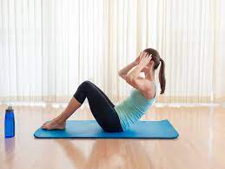
Więc co zrobić, żeby przytyć/schudnąć?
Żeby przytyć należy jeść więcej niż wynosi nasze zapotrzebowanie kaloryczne. Żeby schudnąć należy jeść mniej niż wynosi nasze zapotrzebowanie kaloryczne. Teraz nasuwa się pytanie: „O ile więcej/mnie?”. Odpowiedź na to pytanie wydaje się prosta. Najlepiej o ok. 500 kcal. W pilnowaniu ilości zjedzonych kilokalorii pomagają różne aplikacje, które można pobrać na telefon. Przykładem takiej aplikacji jest fitatu. Żeby schudnąć można także wykonywać ćwiczenia lub uprawiać sport, ponieważ zwiększa to nasze zapotrzebowanie i możemy wtedy zjeść więcej.

Slide 11
Skutki niedowagi
Skutki niedowagi:
-Zaburzenia pracy serca i krążenia
-Utrata masy mięśnia sercowego (co prowadzi do jego osłabienia)
-Spadek ciśnienia krwi oraz tętna
-Zwiększone ryzyko osteoporozy i złamań kości
-Zaburzenia w zakresie produkcji hormonów płciowych, co prowadzi w dalszej kolejności do bezpłodności
-Spowolnienie ruchów jelit, co prowadzi do szybkiego osiągnięcia uczucia sytości.
-Uczucie braku siły w mięśniach
-Zaburzenia snu (mimo snu człowiek nie wypoczywa, często budzi się wcześnie rano)

Slide 12
Skutki nadwagi i otyłości
Skutki nadwagi i otyłości:
-Choroby układu krążenia (choroba niedokrwienia serca, miażdżyca, nadciśnienie tętnicze,
-Cukrzyca typu 2
-Schorzenia pęcherzyka żółciowego
-Zaburzenia oddychania
-Zaburzenia miesiączkowania
-Zwyrodnienia stawów
-Choroby nowotworowe
-Zaburzenia psychiczne

Slide 13
Koniec
Autor: Piotr Fijałkowski
Zdjęcia i niektóre materiały pochodzą ze stron:
2 slajd: https://www.gadaninki.pl/otylosc-nadwaga-niedowaga
3 slajd: https://pl.wikipedia.org/wiki/Wska%C5%BAnik_masy_cia%C5%82a
4 slajd: http://oblicz-bmi.pl/index.php
5 slajd: https://fitness.wp.pl/22495,caly-czas-w-formie-mariusz-pudzianowski-nie-odpuszcza
6 slajd: https://pl.wikipedia.org/wiki/Niedowaga
https://ktomalek.pl/blog/choroby-endokrynologiczne-rodzaje-diagnostyka-leczenie/w-2577?bgar=aHR0cHM6Ly93d3cuZ29vZ2xlLmNvbS8%3D
7 slajd: https://zdrowegeny.pl/poradnik/przyczyny-nadwagi-otylosci-czynniki-zewnetrzne-genetyczne-otylosc-wtorna
https://www.medme.pl/artykuly/7-chorob-i-schorzen-ktore-powoduja-otylosc,64950.html
9 slajd: https://www.poradnikzdrowie.pl/odzywianie/zdrowe-odzywianie/bmr-jak-obliczyc-zapotrzebowanie-kaloryczne-wzor-na-bmr-i-cpm-aa-YXQB-YEmG-3J9B.html#bmr-wzory-i-kalkulatory
10 slajd: https://ast.edu.pl/czy-warto-robic-brzuszki-prawidlowa-technika-i-korzysci/
11 slajd: https://www.incognito-ctpb.pl/blog/jakie-sa-konsekwencje-niedowagi-cz-2/
12 slajd: https://www.medonet.pl/narodowy-test-zdrowia-polakow/co-dolega-polakom-,10-zdrowotnych-skutkow-otylosci,galeria,379053.html

